Slide 1
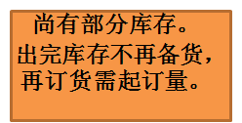
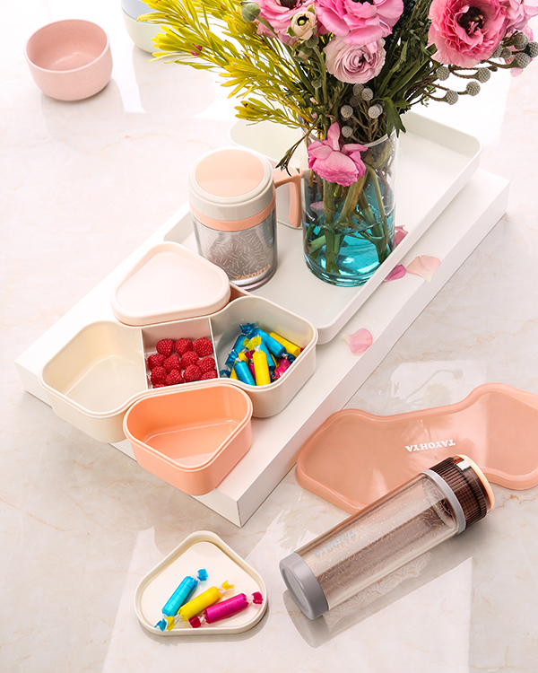

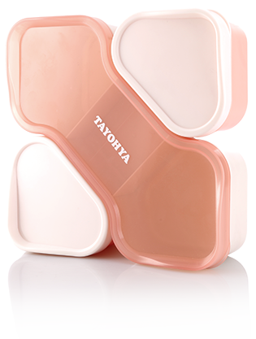
甜蜜滋味，
快乐分享
市场参考价：98.00
批发价： 39.00
珊瑚色乐格组合糖果盒TA030104000ZZ
市场参考价格：98.00
规格：21×21×8cm
材质：AS+ABS
装箱明细：16pcs/箱
分格存放，便于干果、糖果等分类收纳
可分开使用，各个分格均可单独拆出组合，
可组合任意形状
自带单独内盖，食品级材质，方便使用，
更加卫生健康

